Slide 1

Examentraining
Applicatieontwikkelaar
Les 4

Slide 2
B1-K1 Levert een bijdrage aan het ontwikkeltraject
Programma
van
eisen
Plan
van
aanpak
Functioneel
ontwerp
Technisch
ontwerp
Examentraining Applicatieontwikkelaar (crebo 25187)
Les 4

Slide 3
B1-K1 Levert een bijdrage aan het ontwikkeltraject
B1-K1-W3 Levert een bijdrage aan het ontwerp
Functioneel
ontwerp
Hoe ziet een goed document eruit
- schutblad
* titel, * document naam, * schrijver of schrijvers
* datum, * versie, * logo
- inhoudsopgave
- inleiding
* korte beschrijving van het document
- document specifieke inhoud
- conclusie of aanbeveling
- bijlagen
Examentraining Applicatieontwikkelaar (crebo 25187)
Les 4

Slide 4
B1-K1 Levert een bijdrage aan het ontwikkeltraject
B1-K1-W3 Levert een bijdrage aan het ontwerp
Functioneel
ontwerp
Lijst met
functionaliteiten
Lijst met
webpagina’s
Grafisch
ontwerp
wireframes
Navigatie
Formulier
ontwerp
Examentraining Applicatieontwikkelaar (crebo 25187)
Les 4

Slide 5
B1-K1 Levert een bijdrage aan het ontwikkeltraject
B1-K1-W3 Levert een bijdrage aan het ontwerp
Functioneel
ontwerp
Lijst met
functionaliteiten
Maak een tabel of bullet list !!
- Medewerker
* inloggen
* wachtwoord wijzigen
- Klant
* inloggen
* product selecteren
* betalen
Examentraining Applicatieontwikkelaar (crebo 25187)
Les 4

Slide 6
B1-K1 Levert een bijdrage aan het ontwikkeltraject
B1-K1-W3 Levert een bijdrage aan het ontwerp
Functioneel
ontwerp
Menu
Home
Products
About
Contact
* sitemap
* menu
* buttons
Navigatie
Examentraining Applicatieontwikkelaar (crebo 25187)
Les 4

Slide 7
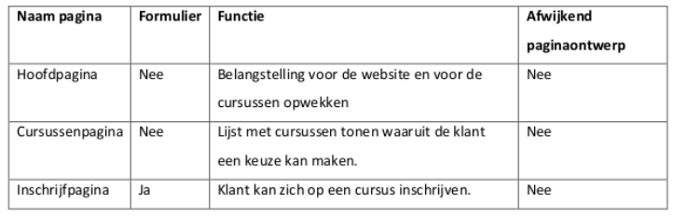
B1-K1 Levert een bijdrage aan het ontwikkeltraject
B1-K1-W3 Levert een bijdrage aan het ontwerp
Functioneel
ontwerp
Lijst met
webpagina’s
Examentraining Applicatieontwikkelaar (crebo 25187)
Les 4

Slide 8
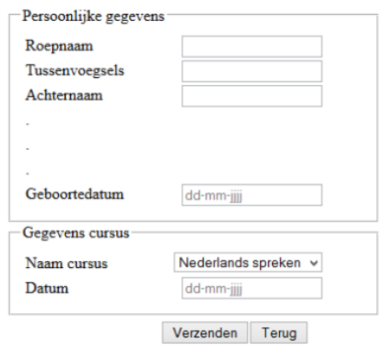
B1-K1 Levert een bijdrage aan het ontwikkeltraject
B1-K1-W3 Levert een bijdrage aan het ontwerp
Functioneel
ontwerp
Formulier
ontwerp
Examentraining Applicatieontwikkelaar (crebo 25187)
Les 4

Slide 9
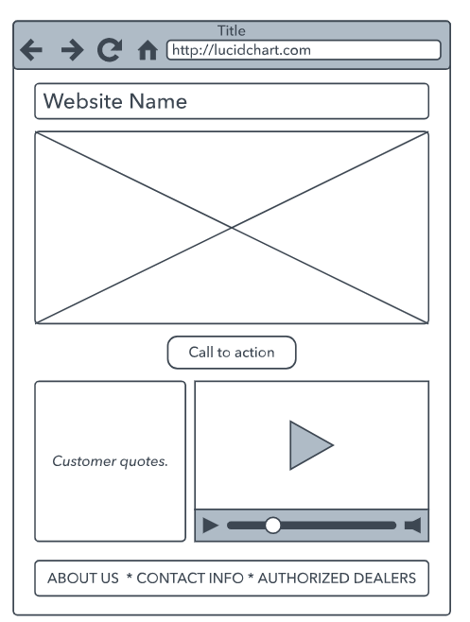
B1-K1 Levert een bijdrage aan het ontwikkeltraject
B1-K1-W3 Levert een bijdrage aan het ontwerp
Functioneel
ontwerp
wireframes
Examentraining Applicatieontwikkelaar (crebo 25187)
Les 4

Slide 10
B1-K1 Levert een bijdrage aan het ontwikkeltraject
B1-K1-W3 Levert een bijdrage aan het ontwerp
Functioneel
ontwerp
Grafisch
ontwerp
* voorgrond kleuren
* achtergrondkleuren
* lettertypen
- lettergrote
- dik gedrukt of italic
* afbeeldingen (grootte)
* videos
Examentraining Applicatieontwikkelaar (crebo 25187)
Les 4

